Slide 1
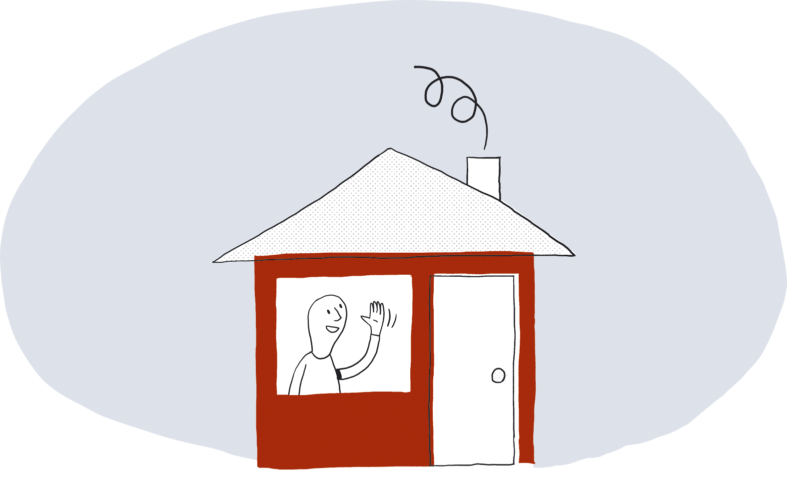
ARABISK
السلامة من الحريق في المنزل
brannvernforeningen.no

Slide 2
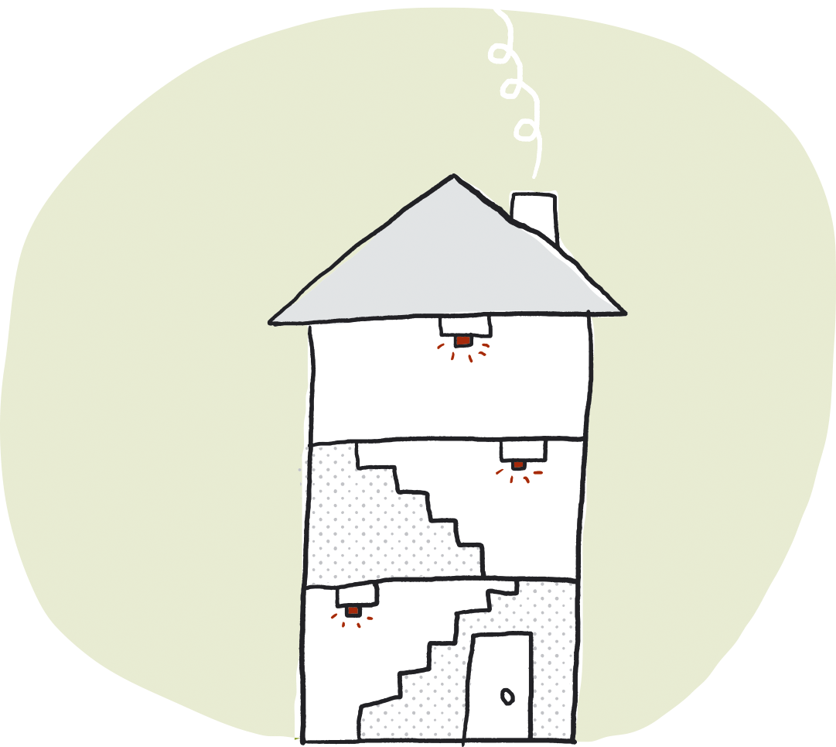
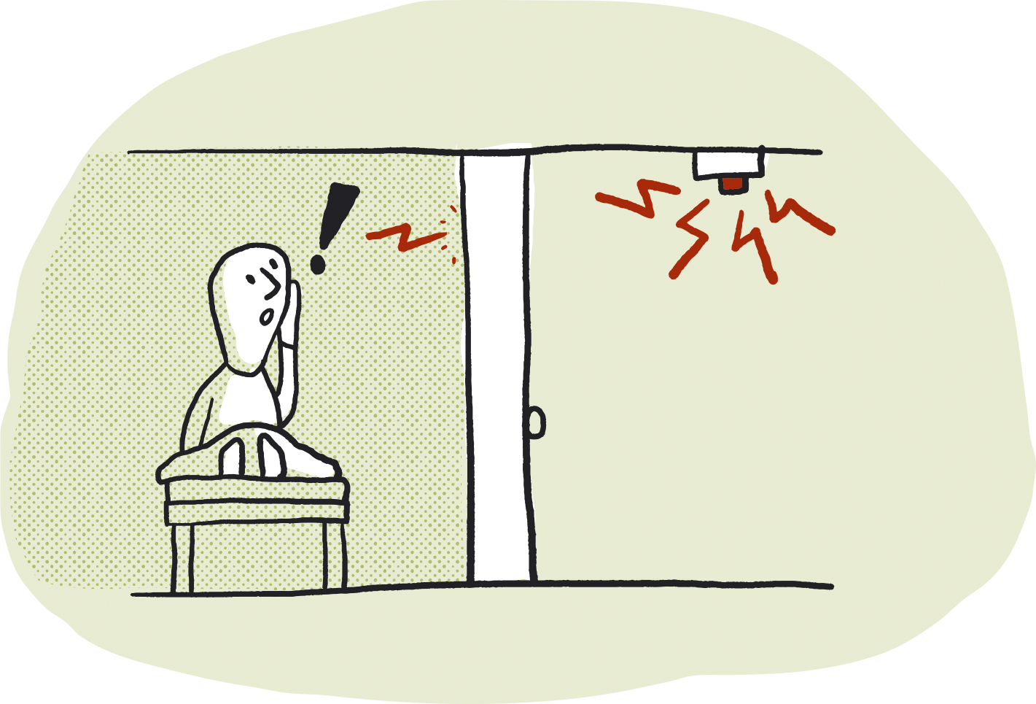
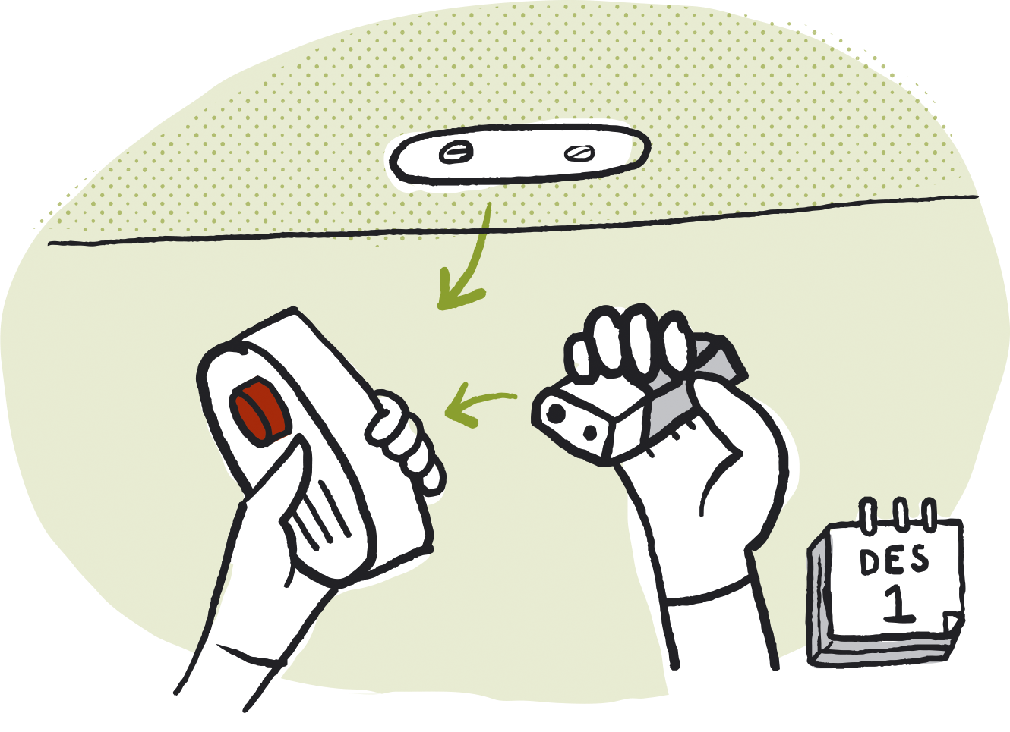
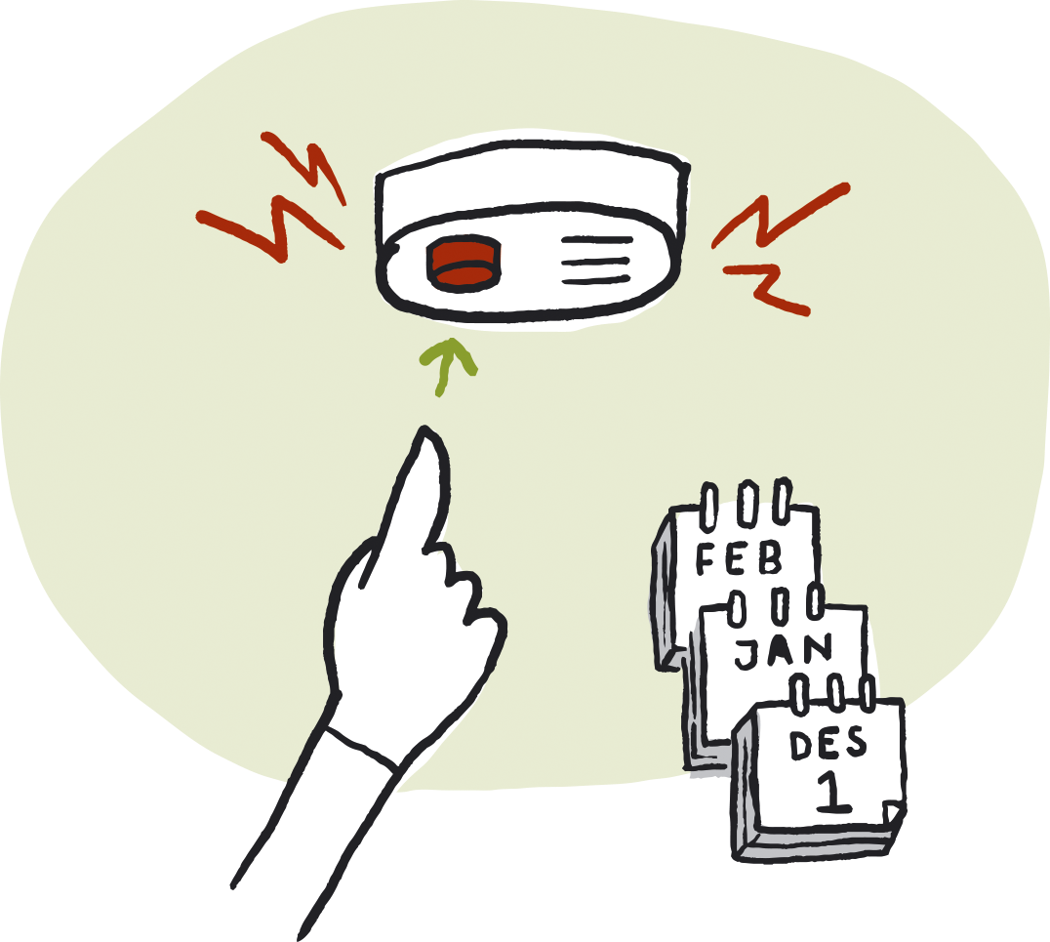
أجهزة الكشف عن الدخان الإلزامية
يجب أن يكون في كل بيت جهاز كشف عن الدخان واحد على الأقل في كل طابق. توفر أجهزة الكشف عن الدخان إنذاراً مبكراً في حالة حدوث حريق. ويجب أن تكون قادراً على سماع صوت جهاز الإنذار من داخل غرفة النوم عندما تكون الأبواب مغلقة. عادةً يجب أن يتم استبدال بطاريات جهاز الكشف عن الدخان مرة واحدة في السنة. اختبر أجهزة الإنذار عن الدخان بشكل منتظم بواسطة الضغط على زر الاختبار.

Slide 3
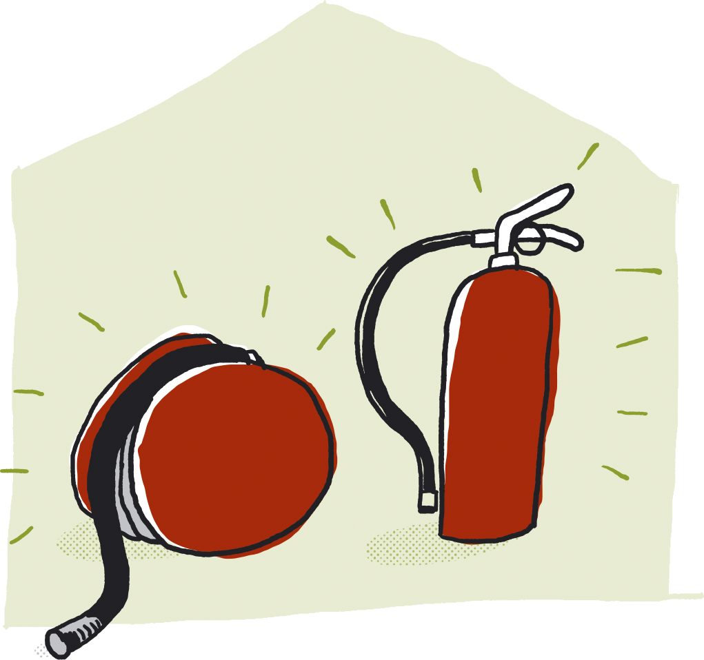
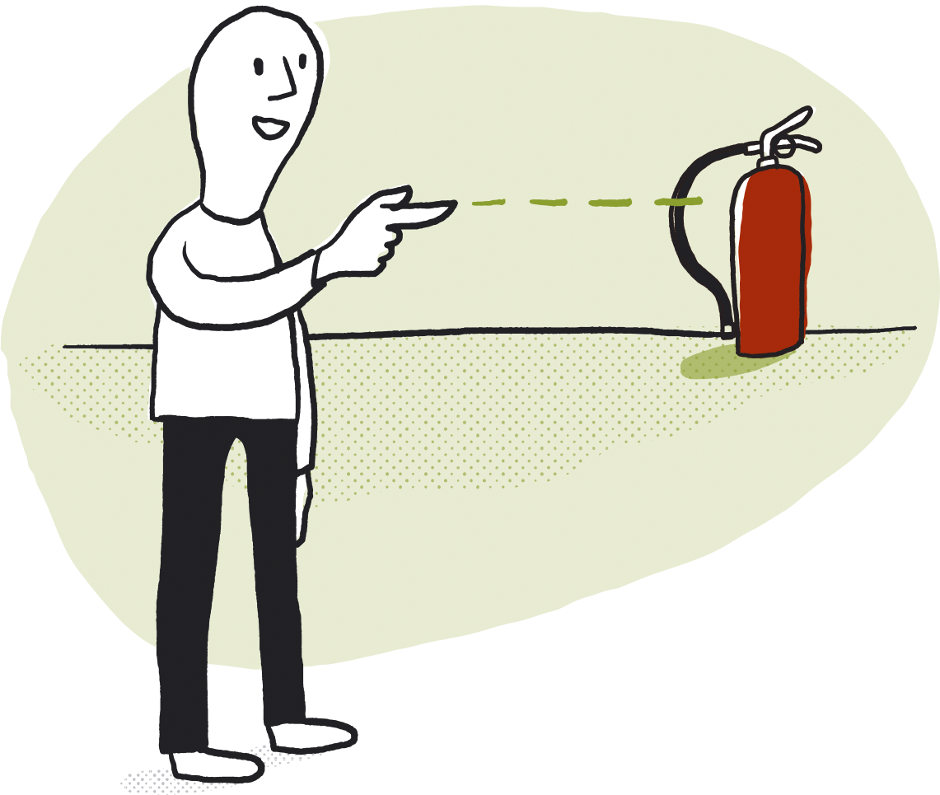
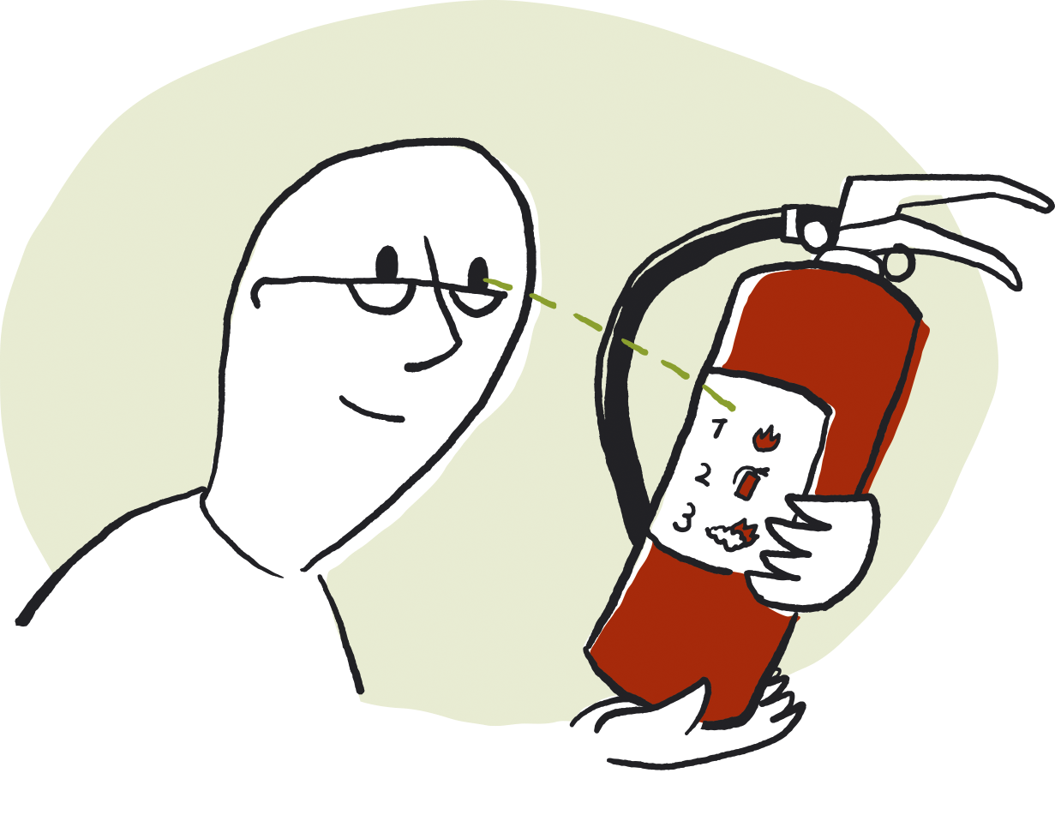
معدات الإطفاء الإلزامية
يجب أن يكون في كل بيت خرطوم إطفاء الحريق أو مطفأة حريق. ونحن ننصحك أن يكون كلا هذين الشيئين لديك. يجب أن تكون معدات الإطفاء موضوعة في مكان يسهل الوصول إليه. ويجب أن يعرف كل الأشخاص الذين يعيشون في المنزل مكان وجود معدات الإطفاء. اقرأ تعليمات الاستخدام لهذه المعدات بعناية.

Slide 4
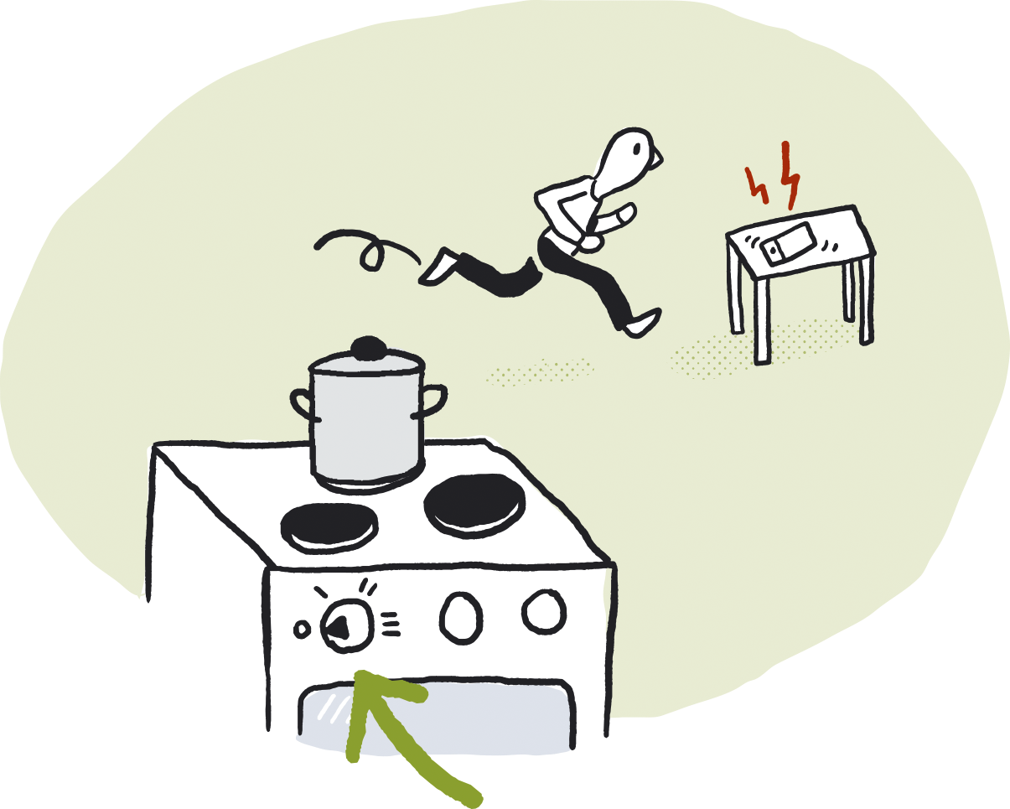
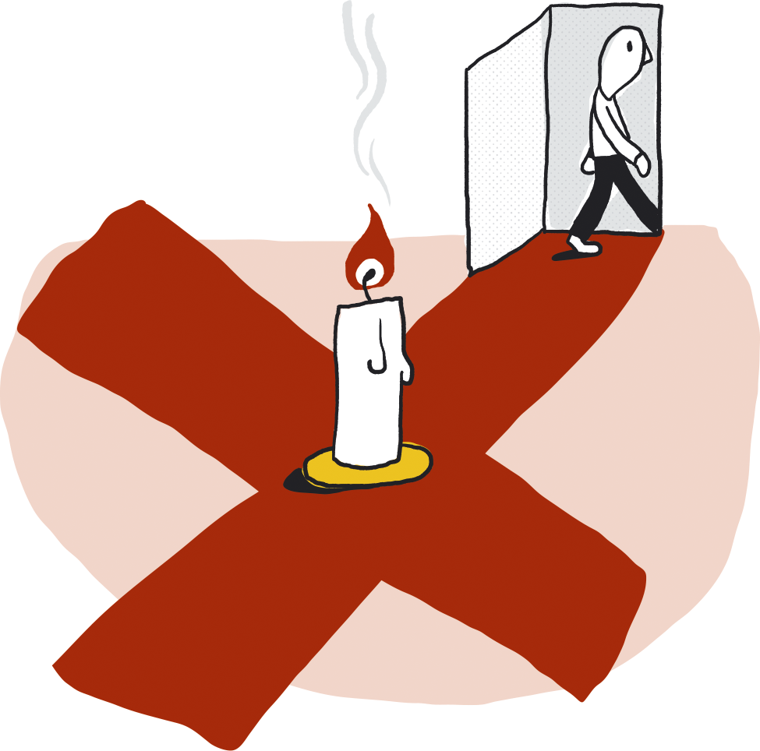
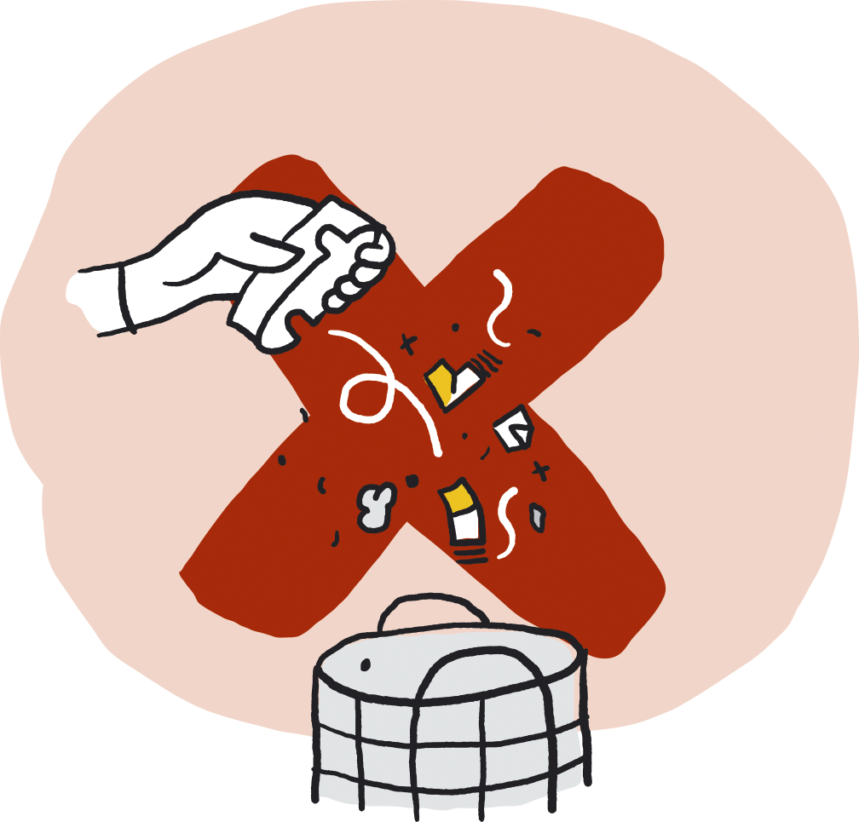
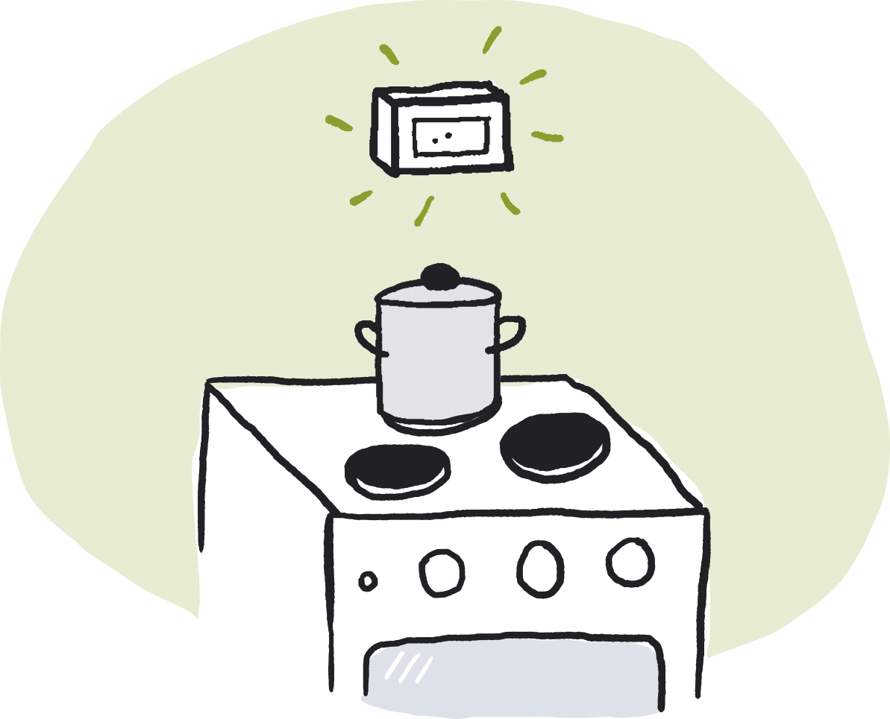
الوقاية من الحرائق 1
واصل مراقبة جهاز الطباخ عندما يكون قيد الاستخدام. إذا ما حصل ما يوجب توقفك عند الطهي، فأطفئ جميع الحلقات المشتعلة على الطباخ. قم بتركيب جهاز إنذار/ جهاز ايقاف الطباخ الأوتوماتيكي. كن حذراً عند استخدام اللهب المكشوف. لا تترك الغرفة وهي تحتوي على شمعة مشتعلة. يجب ألا يتم وضع الشموع بالقرب من المواد القابلة للاشتعال. قم بتفريغ أي كمية من الرماد في مكان آمن. لا ترمي الرماد الساخن في صندوق القمامة.

Slide 5
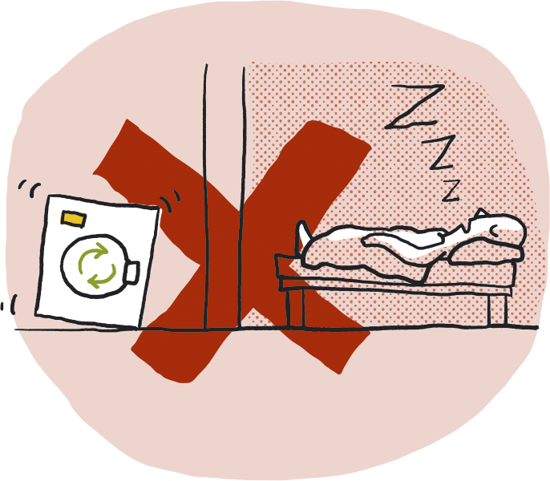
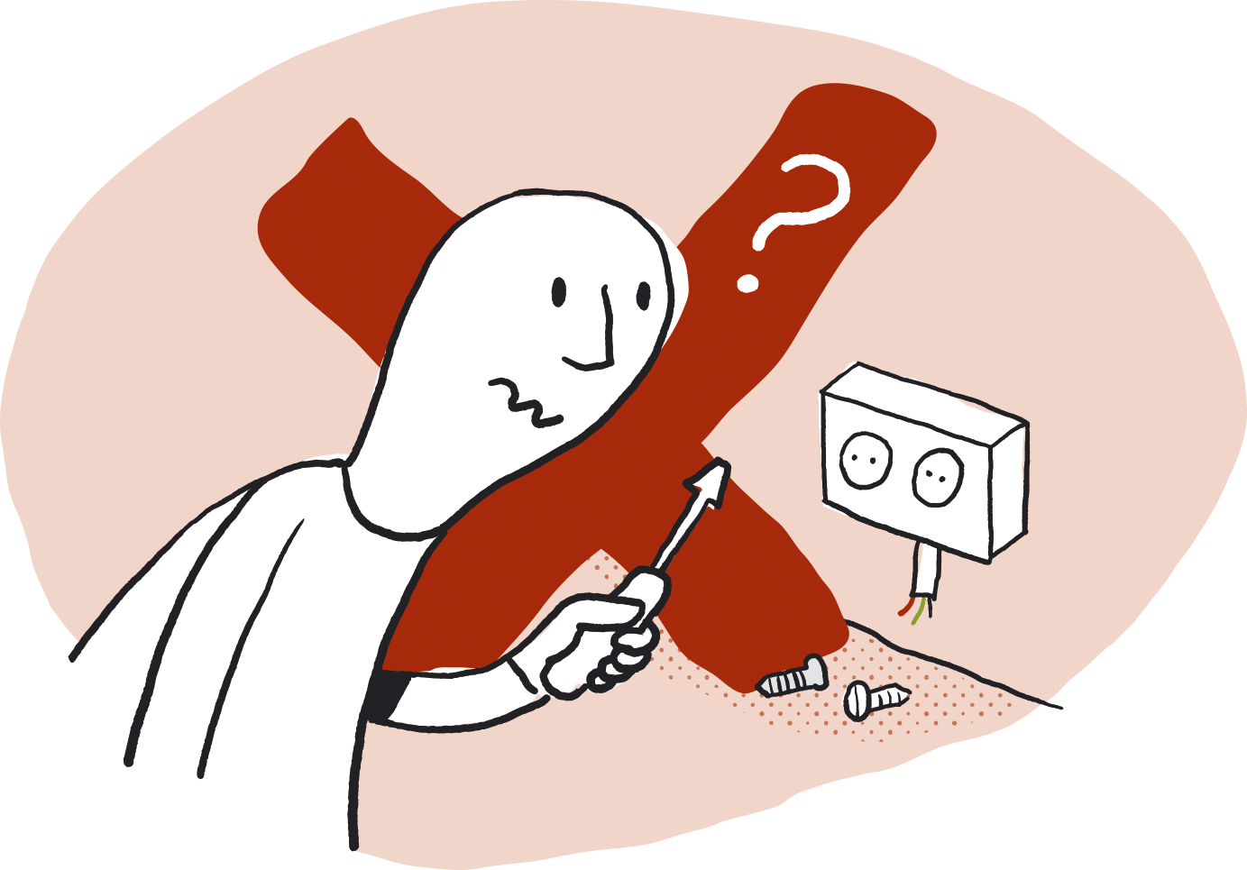
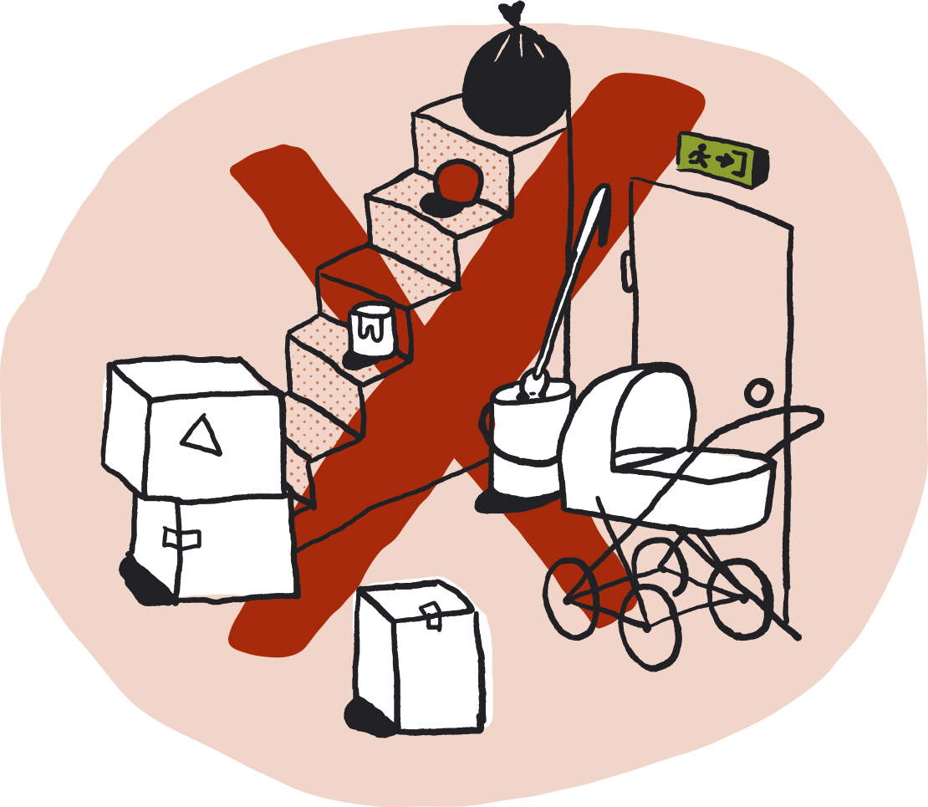
الوقاية من الحرائق 2
دائما أوقف تشغيل الغسالات ومجففات الملابس عند مغادرة المنزل أو عند الذهاب إلى النوم. لا يُسمح إلا للكهربائيين المؤهلين بتركيب وإصلاح المعدات والتجهيزات الكهربائية. مواد البناء، وصناديق الورق المقوى وغيرها من النفايات المتروكة مطروحة في المكان غالباً ما تستخدم لإشعال الحرائق عمدا. تأكد من أن السلالم والمرائب خالية من المواد القابلة للاشتعال. ضع حاويات القمامة في أماكن بعيدة عن المباني.

Slide 6
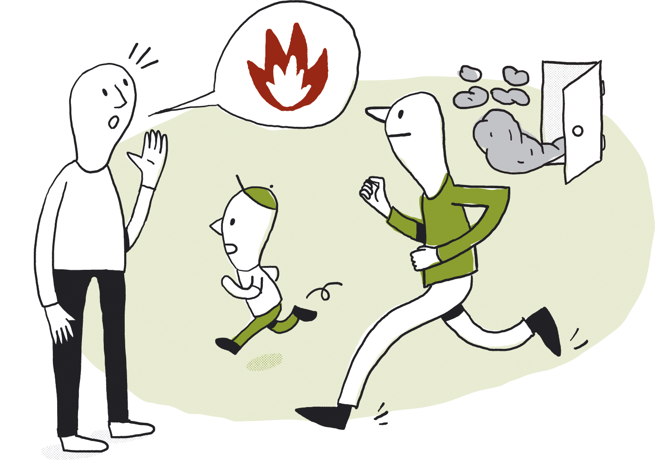
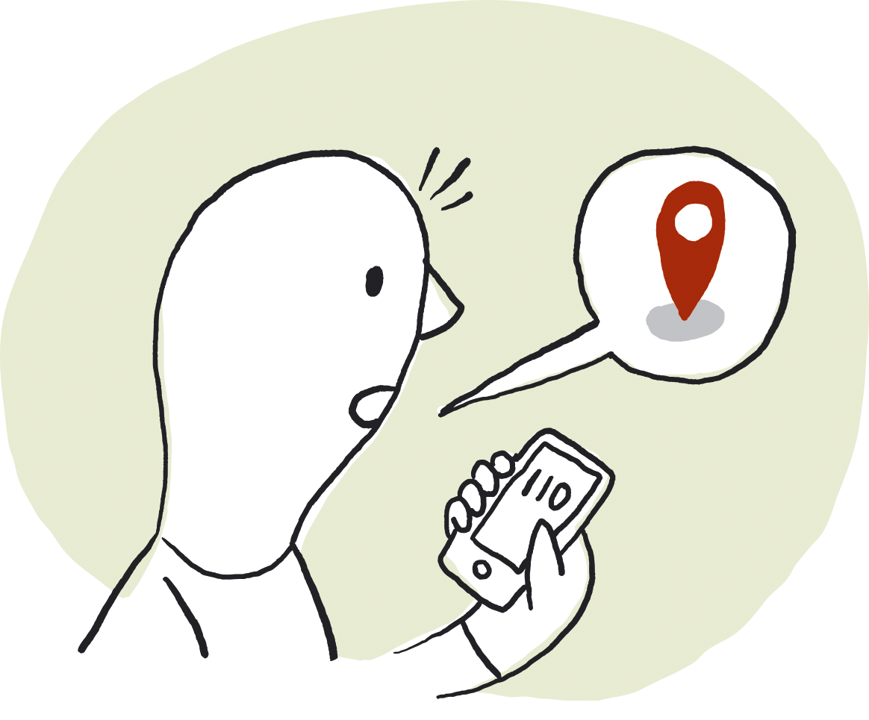
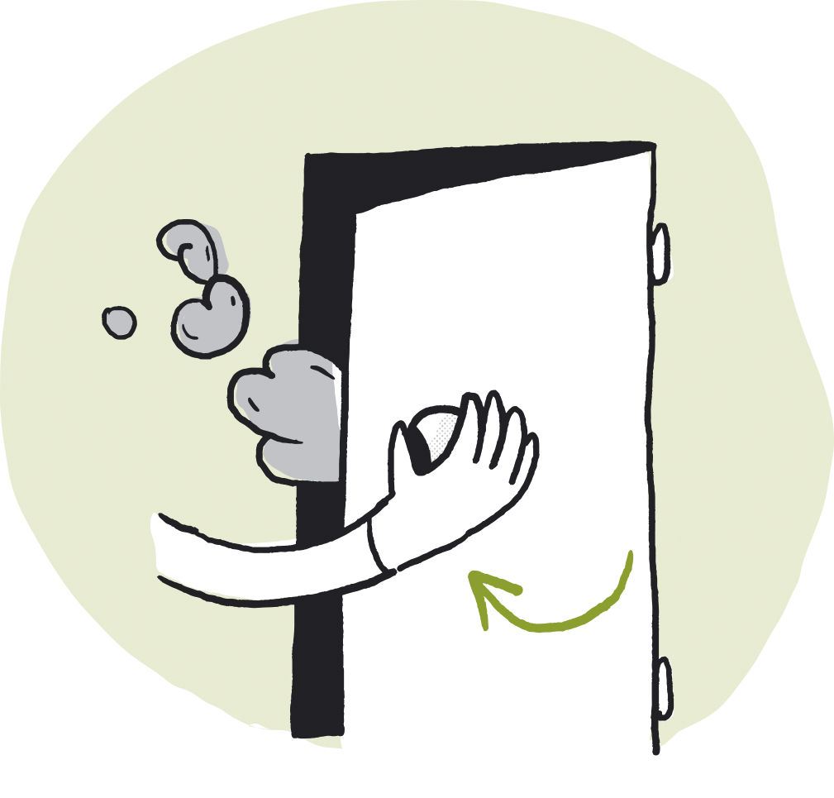
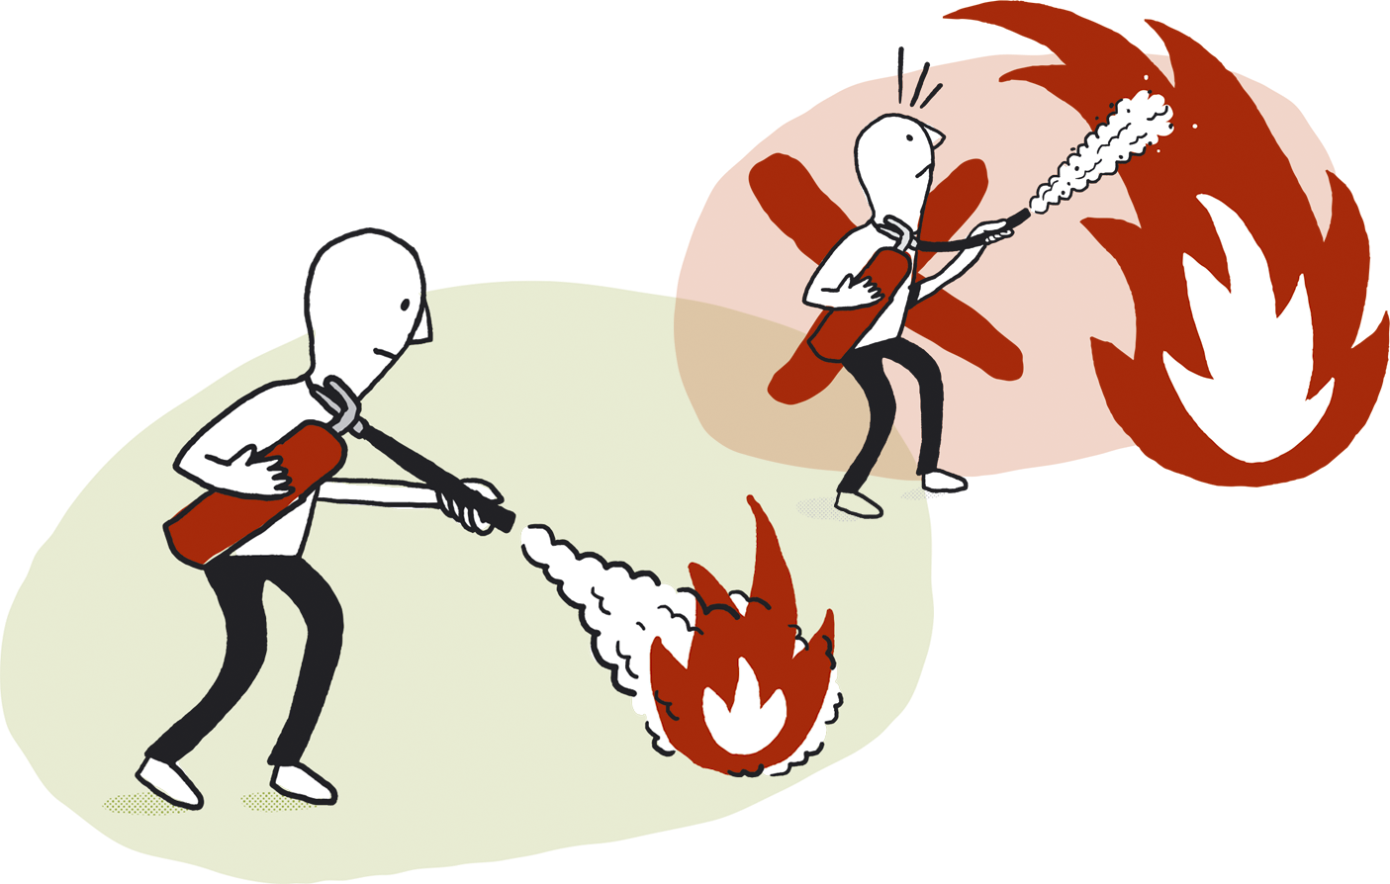
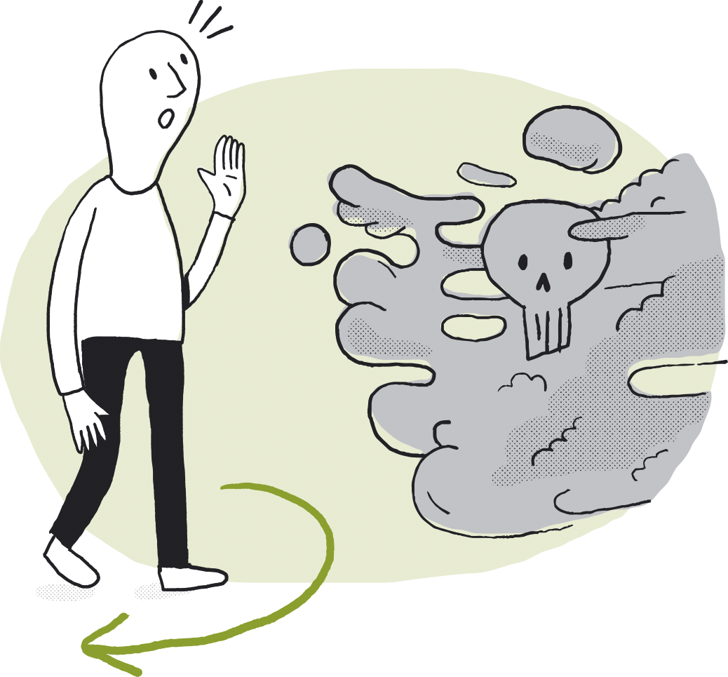
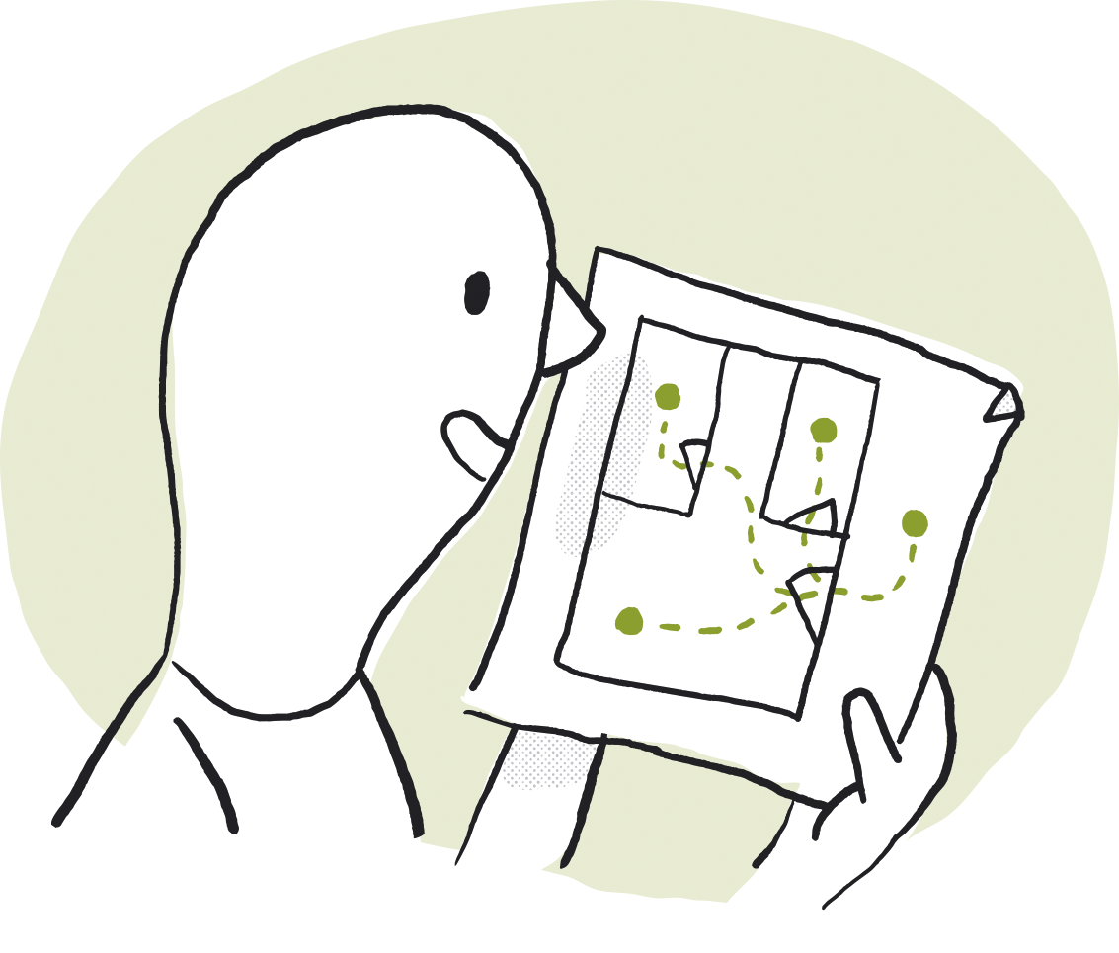
ما يجب القيام به في حالة حدوث حريق
1) أنقذ تأكد من أن الجميع يخرجون بسلامة. الهروب في أثناء تصاعد الدخان هو أمر خطير. أغلق الأبواب. توجه بطريقك إلى نقطة التجمع المتفق عليها مسبقا. 2) أخطر أخطر خدمات إطفاء الحريق بالاتصال برقم الطوارئ 110. أذكر العنوان الدقيق للمبنى المحترق. 3) أطفئ
إذا كانت الحريق لم تصبح كبيرة جداً بعد، فحاول اخمادها باستخدام خرطوم أطفاء الحريق أو مطفأة الحريق. لا تعرض نفسك للخطر. الدخان هو مادة شديدة السمية. إن تقييمك للوضع يحدد الترتيب الذي عليك أن تقوم به لتنفيذ هذه الخطوات. من المفيد القيام بتدريبات منتظمة على إطفاء الحرائق، لكي يمكن لأي شخص أن يمارس ما يجب عليه القيام به أثناء حدوث حريق.

Slide 7
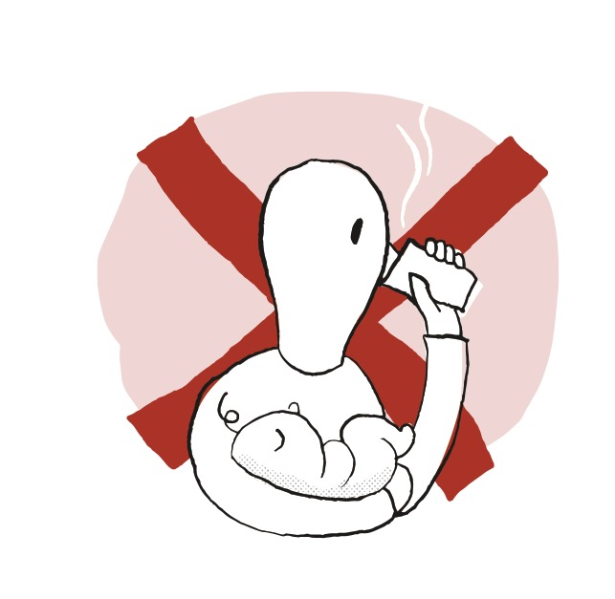
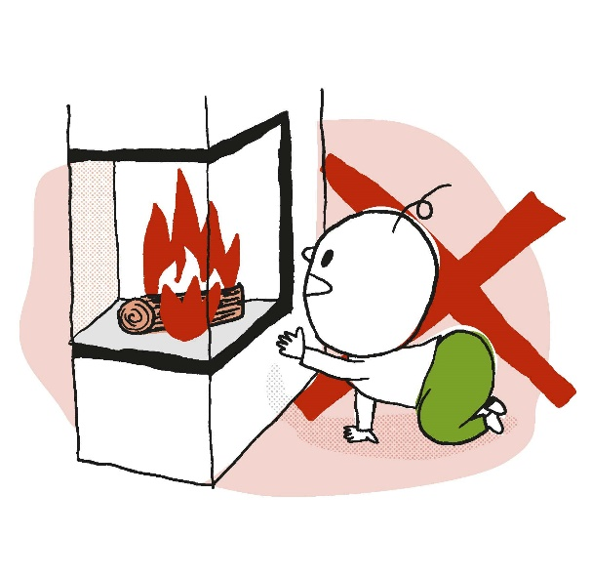
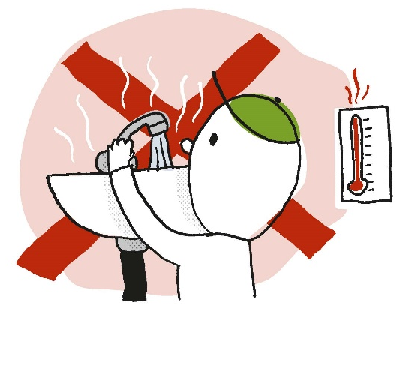
الوقاية من حروق الأطفال
• تجنب/ي المشروبات الساخنة عند إرضاع الطفل أو حمله.
• أحرص/ي على غلق طريق الطفل تجاه الأسطح الساخنة كمدافئ النار وأجهزة التدفئة والموقد / الطباخ وما إلى ذلك.
•انتبه/ي لدرجة حرارة المياه في حوض الاستحمام، ولا تدع/ي الطفل يفتح الماء الساخن، واضبط/ي درجة حرارة سخان المياه.

Slide 8
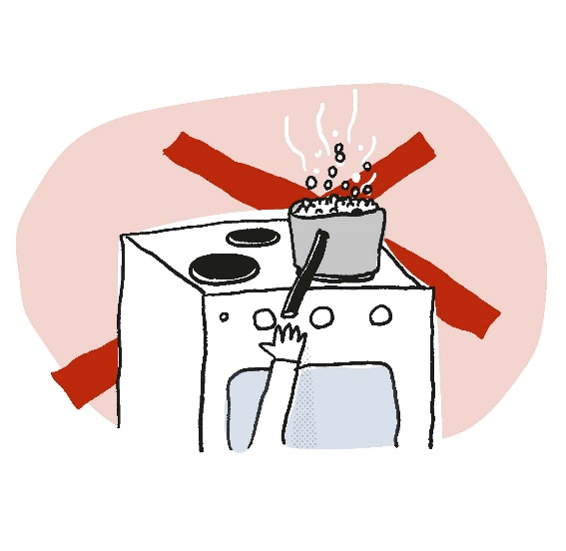
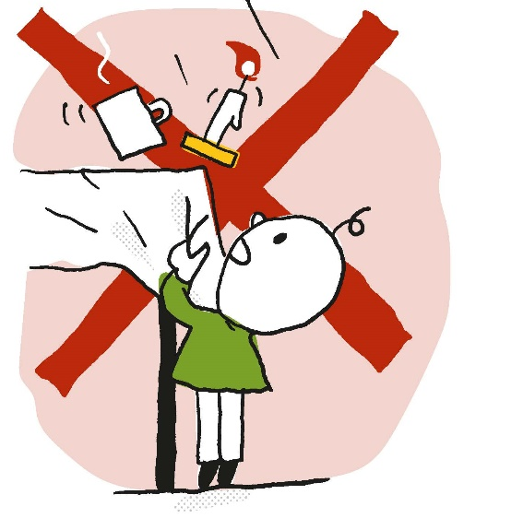
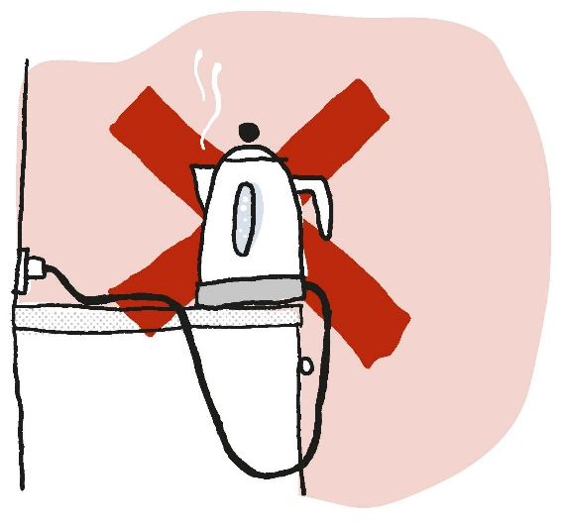
الوقاية من حروق الأطفال
•لا تجعل/ي الطفل يقترب من أواني الطهي الساخنة.
• أما فيما يتعلق بغلاية الشاي – عليك التفكير جيدا في مكان وضع الغلاية وسلك الكهرباء الخاص بها.
• انتبه/ي فيما يخص الموائد التي عليها مفارش وأكواب القهوة والشموع إلخ، فقد يقوم الأطفال بسحبها.

Slide 9
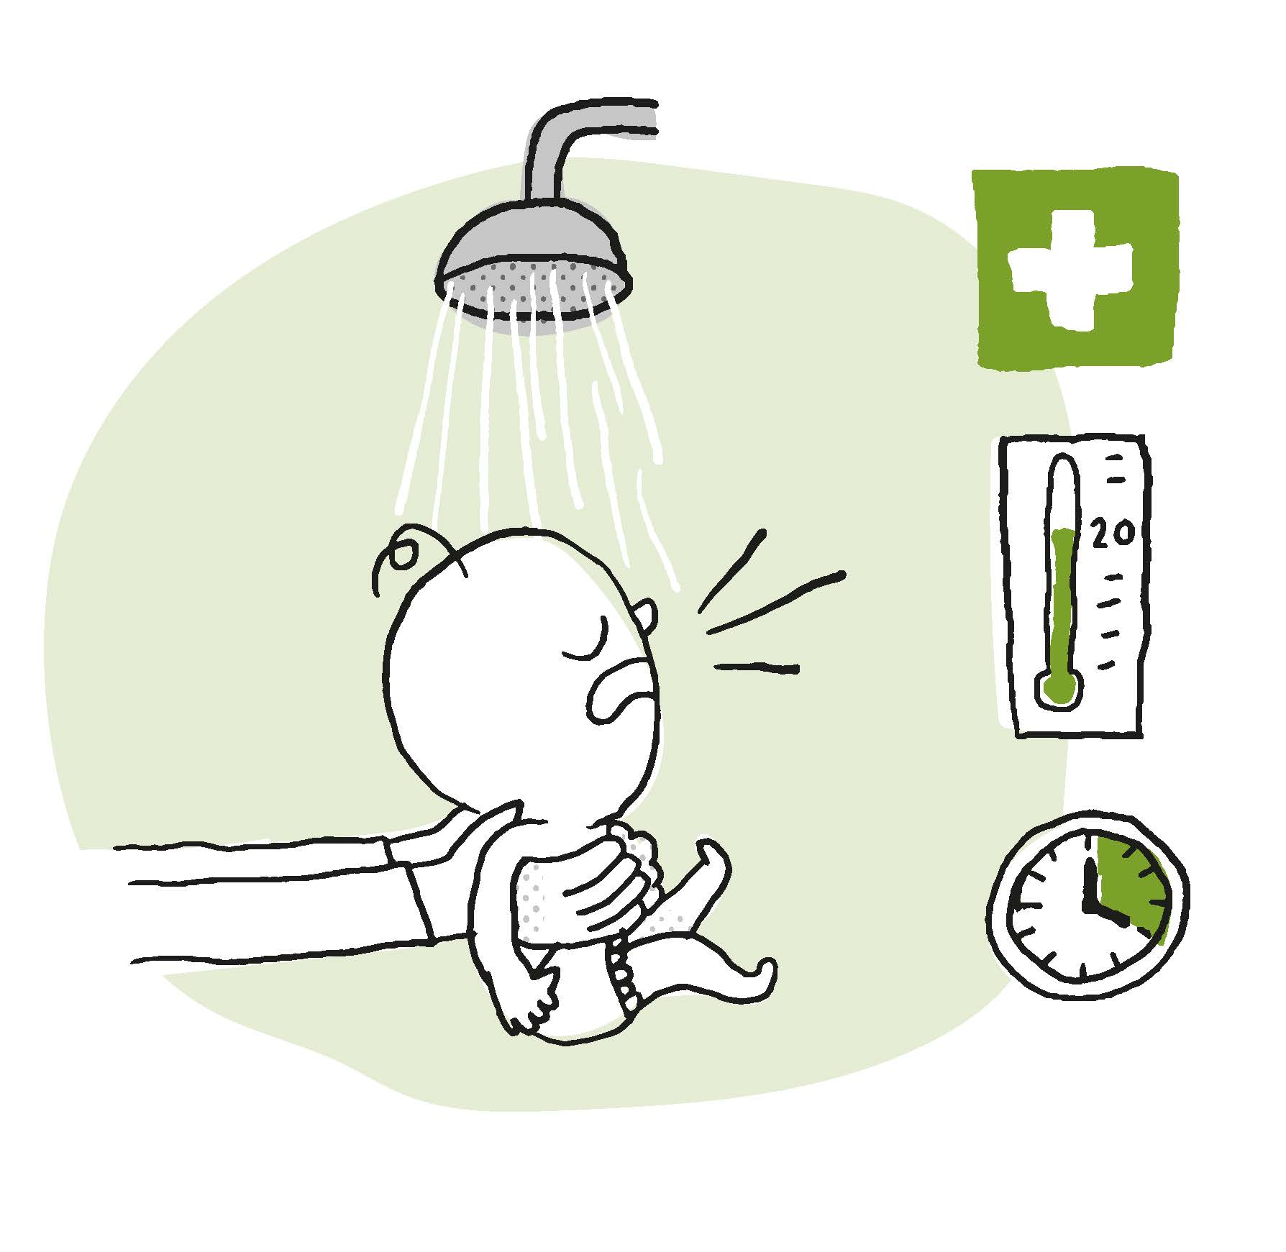
في حالة تعرض الطفل للحروق
• في حالة الاشتباه في حدوث حرق شديد، يجب تبريد مكان الحرق بماء تكون درجة حرارته حوالي 20 درجة مئوية ولمدة عشرين دقيقة، بغض النظر عن عمر الطفل.
تذكر 20-20

Slide 10
هذا الكتيب متوفر بأكثر من 30 من اللغات المختلفة وهو منشور على الموقع الإلكتروني لجمعية الحماية من الحريق النرويجية: www.brannvernforeningen.no/brannsikker

